Slide 1
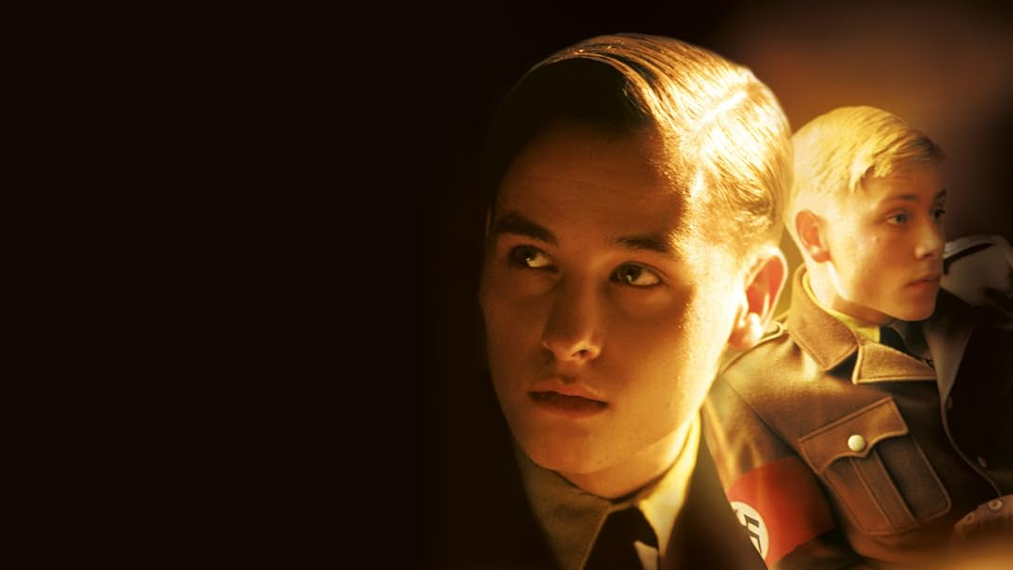
Napola Elite für den Führer
Vor dem Sehen

Slide 2
heranwachsen vokse op
sich Erschrecken blive skræmt af
gewalttätige voldelig
herrisch herskende
unerschrockene frygtløs
grausam grusom
ertragen udholde
Schwaches svagt
Zärtliches ømt
Leibesübung legemsøvelse
ausbilden lassen lade uddanne
Wissen viden
verderben fordærve
Beherrschung selvbeherskelse
Probe prøve
Todesfurcht dødsfrygt
besiegen besejre
„In meinen Elitenschulen wird eine Jugend heranwachsen, vor der sich die Welt erschrecken wird. Eine gewalttätige, herrische, unerschrockene, grausame Jugend will ich.
Schmerzen muss sie ertragen. Es darf nichts Schwaches und Zärtliches an ihr sein. […]
Ich werde sie in allen Leibesübungen ausbilden lassen. […]
Ich will keine intellektuelle Erziehung. Mit Wissen verderbe ich mir die Jugend. […] Aber Beherrschung müssen sie lernen. Sie sollen mir in den schwierigsten Proben die Todesfurcht besiegen lernen.“
(Adolf Hitler)
Opgave: Læs og oversæt teksten mundtligt. Dan derefter mundtligt sætninger på tysk ud fra nedenstående Redemittel:
Redemittel:
Hitler sagt, dass … (LS)
Hitler will …
Die Jugend muss …
Für Hitler ist es wichtig, dass … (LS)

Slide 3
Napola ist eine Abkürzung für Nationalpolitische Erziehungsanstalt. Ihr Ziel war es, junge Menschen im Sinne des Nationalsozialismus zu erziehen.
In den Napolas sollte eine besondere Elite entstehen.
Die ersten drei Napolas wurden am 20. April 1933, am Geburtstag von Adolf Hitler, gegründet. Am Ende des Krieges gab es 43 Napolas.
Die Plätze in einer der Napolas waren begehrt. Die Bewerber mussten sich schwierigen Aufnahmeprüfungen unterziehen. Eines der Kriterien war die "Rassische Eignung". Nur Arier wurden ausgewählt. Auswahlkriterium war die körperliche Leistung und weniger die Intelligenz.
Auf die klassische humanistische Bildung mit Latein und Griechisch verzichtete man in den Napolas. An deren Stelle trat der Sport. Wichtig war auch die Rassenkunde.
Abkürzung forkortelse
Erziehungsanstalt opdragelsesanstalt
Sinne ånd
Besonder særlig
Entstehen opstå
Platz plads
Begehrt begæret
Bewerber ansøger
Aufnahmeprüfung optagelsesprøve
Unterziehen gennemgå
Rassische Eignung racemæssig egnethed
Arier arier
Auswählen udvælge
Auswahlkriterium udvælgelseskriteritum
Körperlich kropslig
Leistung præstation
Bildung udannelse
Verzichten undvære
Stelle sted
Rassenkunde racekundskab
Beantworte mündliche die Fragen:
Was ist eine Napola?
Was war das Ziel der Napolas?
Wann wurden die Napolas gegründet, und wie viele gab es?
Wie kam man auf eine Napola?
Wer wurde ausgewählt?
Was warum das Auswahlkriterium?
Welche Fächer hatte man nicht an einer Napola?
Welche Fächer waren an der Napola wichtig?
Notes:
Kilde: https://www.zeitklicks.de/nationalsozialismus/alltag/schule-und-bildung/napola

Slide 4
Napola Elite für den Führer
Teil 1: 00:00:00-00:24:48
Notes:
Vi ser del 1 af filmen.

Slide 5
Wer, wo was?
sechszehn seksten
mit der Schule fertig færdig med skolen
arbeiten arbejde
der Boxer bokser
kämpfen kæmpe
der Boxkampf
die Napola Napola
opdage entdecken
die Aufnahmeprüfung optagelsesprøve
anbieten (angeboten) tilbyde (tilbudt)
bestehen bestå
die Familie familie
in einer Fabrik arbeiten arbejde på en fabrik
ein Abitur bekommen få en uddannelse
fälschen forfalske
der Unterschrift underskrift
beginnen auf (+akk) starter på
die Nazi-Kleidung bekommen få nazitøjet
stolz stolt
Wer ist die Hauptperson?
Wo spielt der Film?
Was?
… macht die Hauptperson?
… ist eine Napola?
Opgave:
2&2: Formuler mundtligt svar til ovenstående spørgsmål. Brug ordlisten som hjælp.
Notes:
Ord til del 1

Slide 6
Napola Elite für den Führer
Teil 2: 00:24:48-00:55:20
Notes:
Vi ser del 2 af filmen.

Slide 7
treiben dyrke
einpissen tisse i bukserne
herunterziehen trække ned
Matratze madras
Mitleid medlidenhed
egal ligegyldigt
entwickeln udvikle
loben rose
dagegen imod
Schüler elev
werfen kaste
fallen lassen lade falde
sterben dø
Die Schüler müssen Sport treiben.
Gladen hat sich eingepisst
Gladen muss seine Hose herunterziehen und auf seine Matratze pissen
Albrecht beginnt auf der Napola
Friedrich bekommt Boxunterricht.
Friedrich wird gesagt, dass er kein Mitleid haben soll.
Albrehct ist gut im Schreiben, aber es ist den Nazis egal.
Friedrich und Albrecht schauen sich das Zimmer der Mädchen an
Die Freundschaft entwickelt sich.
Friedrich gewinnt einen Boxkampf.
Friedrich wird vom Direktor gelobt.
Albrecht ist dagegen, dass Friedrich den Boxkampf gewinnt.
Die Schüler sollen lernen, eine Granate zu werfen.
Martin ist nervös und lässt die Granate fallen
Gladen wirft sich auf die Granate
Gladen stirbt
Opgave:
Oversæt sætningerne
Notes:
Sætninger til del 2

Slide 8
Was bedeutet die Abkürzung Napola?
Was war das Ziel der Napolas?
Wann wurden die ersten Napolas gegründet?
Wie viele Napolas gab es am Ende des Krieges?
Was mussten die Bewerber (ansøgere) machen, um auf eine Napola zu kommen?
Welche Schüler wurden ausgewählt`(udvalgt)?
Welche Fächer waren nicht wichtig an der Napola?
Wer ist Friedrich?
Was macht Friedrich am Anfang des Films?
Wie kommt Friedrich auf die Napola?
Wer ist Albrecht?
Wie ist die Beziehung zwischen Friedrich und Albrecht?
Warum ist es den Nazis egal (ligegyldigt), dass Albrecht gut im Schreiben ist?
Warum ist Boxen wichtig in der Schule?
Was sagt der Lehrer zu Friedrich über Mitleid im Boxkampf?
Was passiert mit Gladen bei der Granatenübung?
Wie reagiert der Direktor auf Friedrichs Boxkampf?
Warum passt Albrecht nicht gut zur Napola?
Opgave:
Snak sammen om svarene til de forskellige spørgsmål. Forbered jer til quiz og byt.

Slide 9
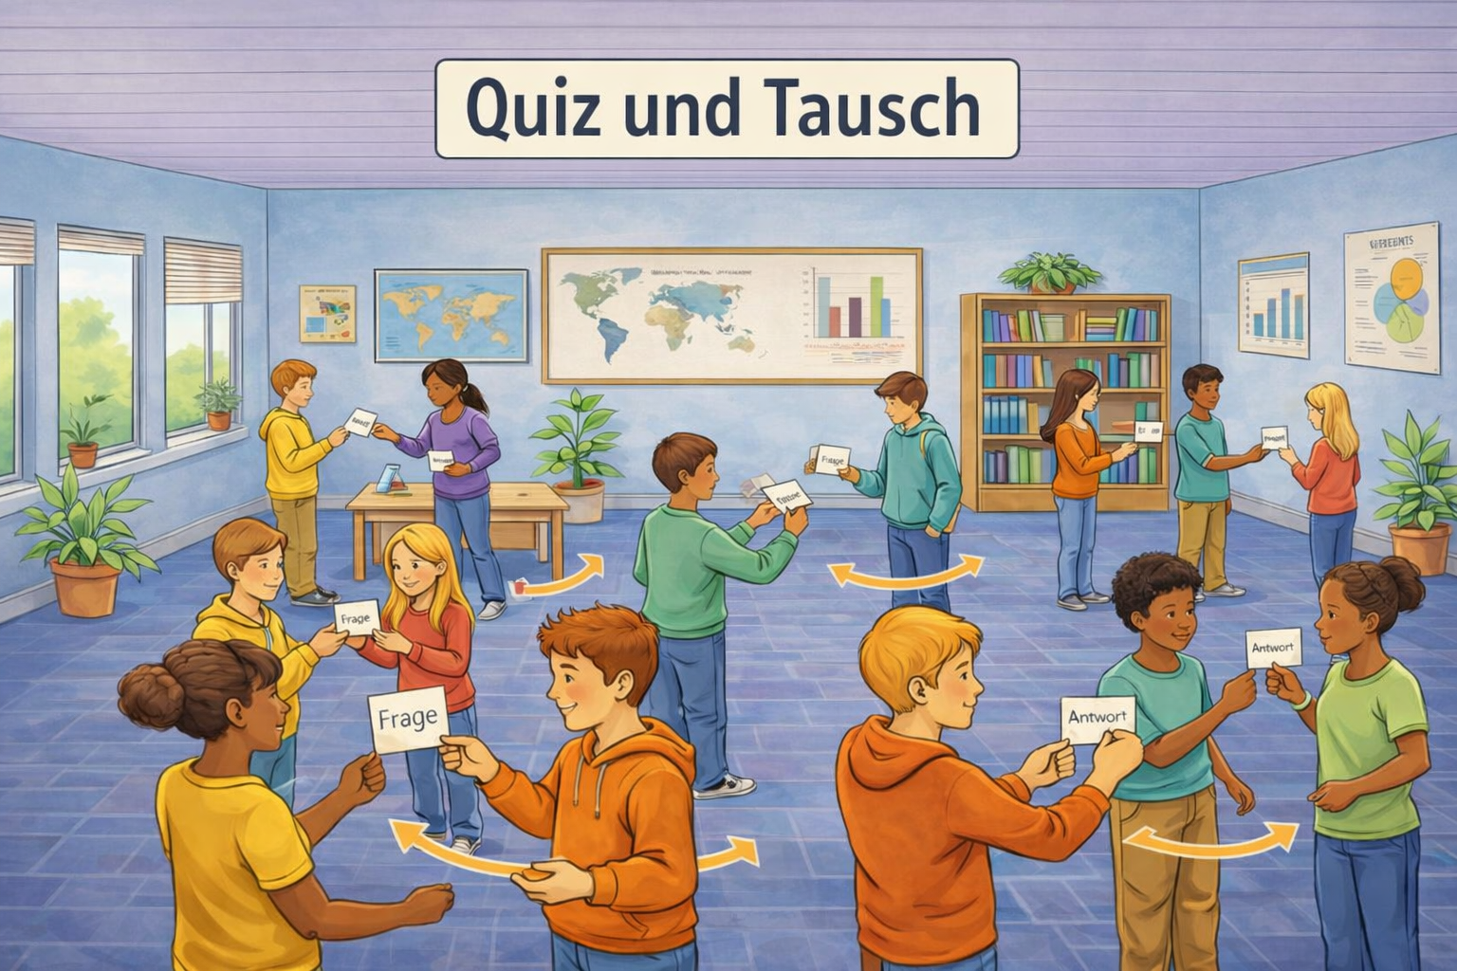
Notes:
Spørgsmål til Napola

Slide 10
Hvis ekstratid:
Stationslæring.

Slide 11
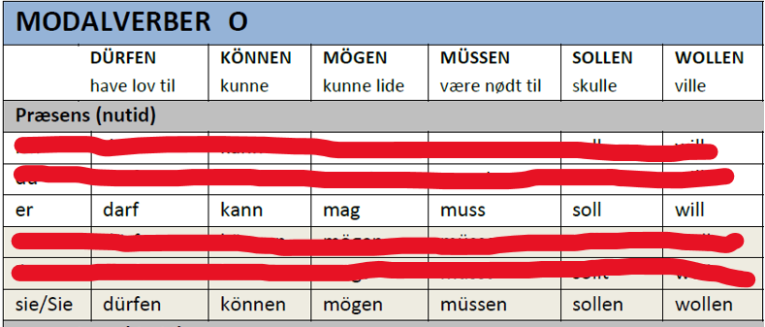
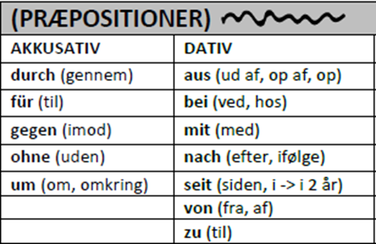
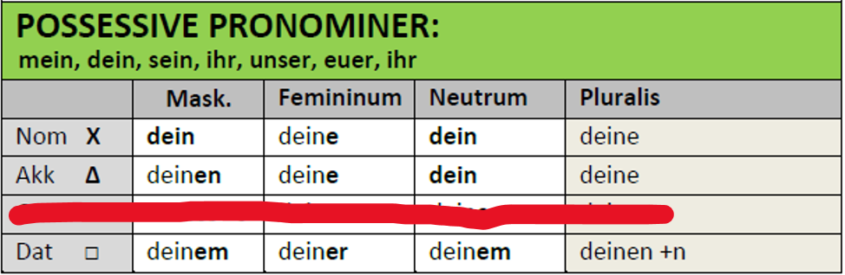
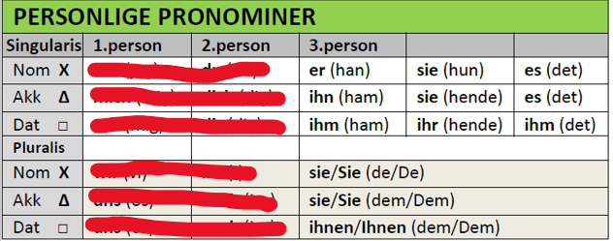
Notes:
Det, som bliver øvet i stationslæring.

Slide 12
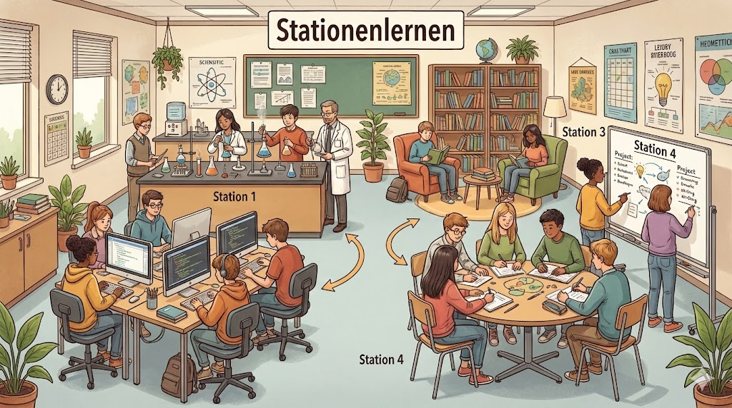
Notes:
4x2 min. I kantinen.

